Slide 1
ธนาคารออมสิน · GSB
TANACHOK — ระบบงานสลากธนโชค
ปิดการขาย + ย้ายแพลตฟอร์ม
ระบบงานสลากธนโชค · หารือกับเจ้าของระบบ · ฉบับร่างเพื่อหารือ

Slide 2
วาระการประชุม
Agenda
• 1. สถานะใหม่ของระบบ — ปิดการขาย + ย้ายแพลตฟอร์ม
• 2. ย้ายจากอะไร ไปเป็นอะไร — AS IS / TO BE
• 3. ทบทวนฟังก์ชัน — ย้ายแค่ไหนก็พอ
• 4. ความเสี่ยง — ความถูกต้องของเงินลูกค้าคือหัวใจ
• 5. ตัวอย่างหน้าจอโหมดจ่ายคืน — ใช้เป็นสเปกตั้งต้นของระบบใหม่
• 6. แผนงาน 5 เฟส — ความปลอดภัยก่อน ย้ายทีหลัง
• 7. CI/CD — เดินตามรอย Linkage Center
• 8. สิ่งที่ต้องการให้ตัดสินใจ — 5 ข้อที่ต้องได้คำตอบ
TANACHOK — ระบบงานสลากธนโชค
2

Slide 3
สถานะใหม่ของระบบ
สลากธนโชคปิดการขายแล้ว
ระบบเข้าสู่ โหมดจ่ายคืน (Run-off) — ไม่มีการขายใหม่ เหลือเพียงรอผู้ถือสลากมาถอน
และ มีมติย้ายแพลตฟอร์มแล้ว — ไป Linux + Docker + PostgreSQL
สองงานใหญ่นี้เกิดพร้อมกัน ต้องวางลำดับให้ชัด
สิ่งนี้เปลี่ยนอะไรบ้าง
ขอบเขตลดลงมาก — ย้ายเฉพาะ 8 ฟังก์ชันที่ยังใช้จริง ไม่ต้องยกไปทั้งระบบ
รันไทม์เก่าแก้ที่ต้นเหตุ — การย้ายแพลตฟอร์มแก้ปัญหา Java/GlassFish หมดการสนับสนุน
ความเสี่ยงย้ายไปอยู่ที่ข้อมูล — MS SQL → PostgreSQL ต้องพิสูจน์ว่ายอดเงินตรงทุกบาท
ความปลอดภัยรอไม่ได้ — การย้ายใช้เวลาหลายเดือน ต้องแก้รหัสผ่านบนระบบเดิมทันที
TANACHOK — ระบบงานสลากธนโชค
3

Slide 4
การย้ายแพลตฟอร์ม
ย้ายจากอะไร ไปเป็นอะไร
ด้าน
AS IS — ระบบเดิม
TO BE — แพลตฟอร์มใหม่
ระบบปฏิบัติการ
Windows Server 2019 (2 เครื่อง)
Linux (Ubuntu) + Docker
ฐานข้อมูล
MS SQL Server 2019
PostgreSQL
รันไทม์แอป
Java 1.6 + GlassFish (หมดการสนับสนุน)
บริการแยก container ที่ยังได้รับแพตช์
ตรรกะธุรกิจ
อยู่ใน Stored Procedure
ย้ายมาอยู่ในชั้นแอป
ขอบเขตที่ต้องย้าย
21 ฟังก์ชัน รวมงานขายที่เลิกใช้
เฉพาะ 8 ฟังก์ชันที่ยังใช้จริง
งานส่งข้อมูลออก
งานตามเวลาแบบ Windows (.bat)
แบบ Linux (.sh) หรือยกเลิกทั้งชุด
ความถูกต้องของข้อมูล
—
กระทบยอดทุกบาท + รันคู่ขนานก่อน cutover
TANACHOK — ระบบงานสลากธนโชค
4

Slide 5
ทบทวนฟังก์ชัน
ทบทวนฟังก์ชันทั้งหมด 21 รายการ
แบ่งตามว่าฟังก์ชันนั้นยังจำเป็นต่อการจ่ายคืนหรือไม่
8
7
6
คงไว้
ตัดออก
รอตัดสินใจ
จำเป็นต่อการจ่ายคืน
ไม่มีการขายแล้ว
ขึ้นกับนโยบาย
TANACHOK — ระบบงานสลากธนโชค
5

Slide 6
กลุ่ม A
คงไว้ — 8 ฟังก์ชันที่ระบบยังต้องทำได้
ขอบเขตขั้นต่ำที่ระบบต้องทำได้จนกว่าจะปิดระบบจริง
A1 · ค้นหาผู้ถือสลาก
A2 · แสดงยอดที่ต้องจ่ายคืน
A3 · บันทึกการถอน/จ่ายคืน
A4 · ตรวจเงินรางวัลค้างจ่าย
จุดเริ่มต้นของทุกเคสเมื่อลูกค้าเข้าสาขา
เงินต้น + สิทธิ์ค้างจ่าย
ธุรกรรมเดียวที่ยังเกิดขึ้นจริง
งวดเก่าที่ยังไม่มีผู้มารับ
A5 · ประวัติธุรกรรม
A6 · รายงานยอดคงค้าง
A7 · งานปิด/ย้ายสาขา
A8 · จัดการสิทธิ์ผู้ใช้
หลักฐานการจ่ายคืนและการตรวจสอบ
ภาระผูกพันที่เหลือของฝ่ายบัญชี
สาขาทยอยปิด ต้องย้ายข้อมูลผู้ถือ
ควบคุมว่าใครจ่ายเงินได้
TANACHOK — ระบบงานสลากธนโชค
6

Slide 7
กลุ่ม B
ตัดออก — 7 ฟังก์ชันที่ไม่มีความหมายแล้ว
ฟังก์ชัน
เหตุผล
วิธีจัดการ
ขาย/ซื้อสลากใหม่
ไม่เปิดขายแล้ว
ปิดเมนู + ปิดสิทธิ์
ฝากสลากเพิ่ม / ต่ออายุ
ไม่มีการเพิ่มยอดอีก
ปิดเมนู
จัดสรรและออกเลขสลาก
ไม่มีสลากใหม่
ปิดงาน + หยุด job
ประมวลผลออกรางวัลงวดใหม่
ไม่มีงวดใหม่แล้ว
ปิดงาน แต่เก็บผลงวดเก่าไว้
รายงานยอดขาย / เป้า / อันดับสาขา
ไม่มีการขายให้วัด
ปิดรายงาน
ตัวเลขการขายบนหน้าภาพรวม
ไม่มีความหมายแล้ว
เปลี่ยนเป็นตัวเลขการจ่ายคืน
งานพิมพ์/จัดส่งสลาก
ไม่มีสลากใหม่
ปิดงาน
สำคัญ: "ตัดออก" คือปิดการใช้งานและปิดสิทธิ์เท่านั้น — ห้ามลบข้อมูลเดิม ยังต้องเก็บเพื่อการตรวจสอบและการจ่ายคืน
TANACHOK — ระบบงานสลากธนโชค
7

Slide 8
กลุ่ม C
รอตัดสินใจ — 6 ประเด็นที่ต้องให้เจ้าของระบบชี้ขาด
ประเด็น
ทางเลือก
ผลต่อขอบเขตงาน
โอนสลาก / กรณีทายาท
คงไว้เฉพาะมรดก หรือใช้เอกสารแทน
ถ้าคงไว้ ต้องคงหน้าจอโอน
การส่งข้อมูลออก (Feed)
ปลายทางยังต้องการไหม · ลดความถี่ได้ไหม
ถ้าเลิกส่ง ตัดได้ทั้งชุด
การคิดผลตอบแทน
เดินต่อจนวันถอน หรือหยุด ณ วันที่กำหนด
กระทบสูตรคำนวณยอดจ่ายคืน
ติดตามผู้ถือที่ยังไม่มาถอน
มีแคมเปญตามตัวไหม
ถ้ามี ต้องเพิ่มรายงานติดตาม
เงินที่ไม่มีผู้มาถอน
จัดการตามระเบียบอย่างไร
ต้องมีขั้นตอนและรายงานรองรับ
กำหนดวันปิดระบบ
มีกำหนดชัด หรือรอจนผู้ถือหมด
เป็นตัวกำหนดว่าจะลงทุนแค่ไหน
TANACHOK — ระบบงานสลากธนโชค
8

Slide 9
ความเสี่ยง
3 เรื่องที่ต้องจัดการก่อน
ความเสี่ยงใหญ่ที่สุดย้ายจาก 'รันไทม์เก่า' ไปเป็น 'ความถูกต้องของข้อมูลตอนย้าย' — เพราะระบบนี้เก็บเงินลูกค้า
1
รหัสผ่านเริ่มต้นถูกใช้ซ้ำทุกเครื่องและเก็บไว้ในเอกสาร
บัญชีผู้ดูแลของทั้งสองเครื่องใช้รหัสผ่านชุดเดียวกัน และถูกบันทึกในเอกสารที่เปิดอ่านได้
ผลกระทบ: ต้องแก้บนระบบเดิมทันที ไม่ต้องรอการย้าย เพราะการย้ายใช้เวลาหลายเดือน
2
การย้ายข้อมูล MS SQL → PostgreSQL
ตรรกะอยู่ใน Stored Procedure ซึ่งย้ายตรง ๆ ไม่ได้ ต้องเขียนใหม่และพิสูจน์ว่าให้ผลเหมือนเดิม
ผลกระทบ: หากคำนวณเพี้ยน = จ่ายคืนผิดจำนวน แก้ย้อนหลังยาก ต้องกระทบยอดทุกบาท + รันคู่ขนานก่อน cutover
3
ทำสองงานใหญ่พร้อมกันบนทีมเดียว
ระบบกำลังปิดตัวและย้ายแพลตฟอร์มไปพร้อมกัน ขณะที่สาขาก็ทยอยปิด
ผลกระทบ: ต้องเรียงลำดับให้ชัด — ความปลอดภัยก่อน ย้ายแพลตฟอร์มทีหลัง
TANACHOK — ระบบงานสลากธนโชค
9

Slide 10
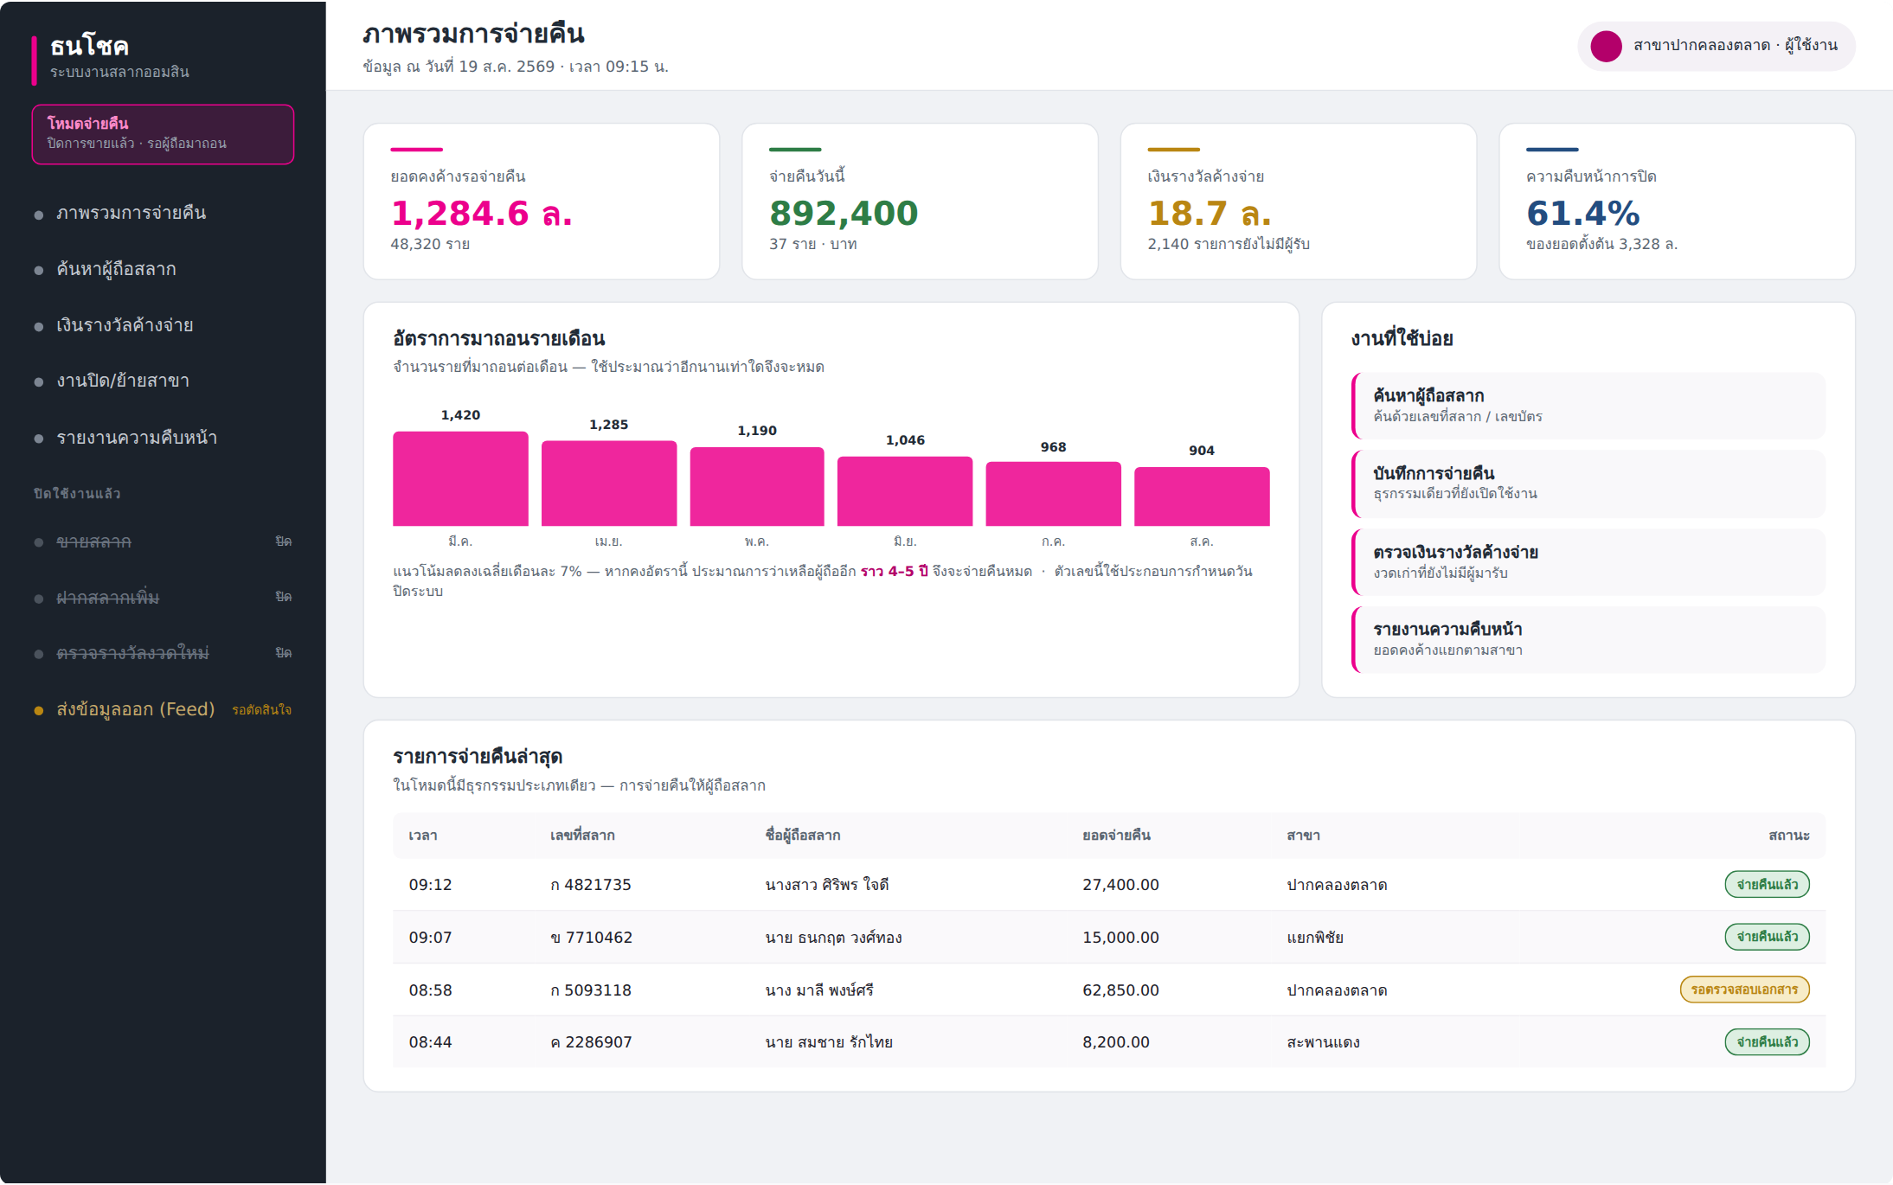
ตัวอย่างหน้าจอโหมดจ่ายคืน
หน้าจอ 1 · ภาพรวมการจ่ายคืน
เปลี่ยนจากวัด 'การขาย' มาวัดความคืบหน้าการจ่ายคืน — เหลืออีกเท่าไร และอีกนานแค่ไหนจะปิดระบบได้
ภาพร่างเพื่อใช้หารือ · ข้อมูลบนหน้าจอเป็นตัวอย่างสมมติ ไม่ใช่ข้อมูลจริงของลูกค้า
TANACHOK — ระบบงานสลากธนโชค
10

Slide 11
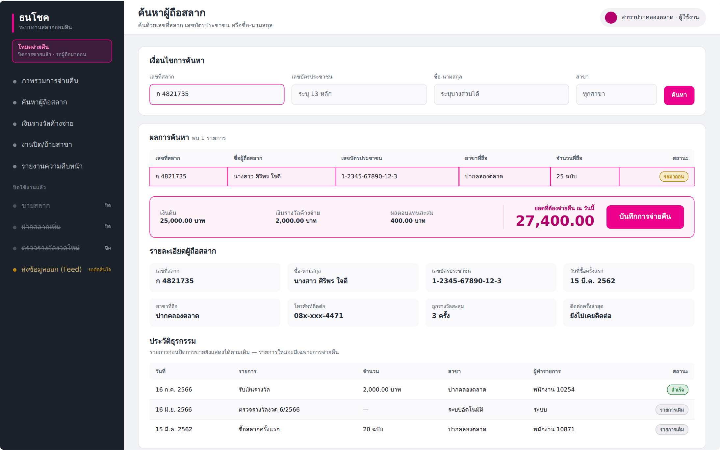
ตัวอย่างหน้าจอโหมดจ่ายคืน
หน้าจอ 2 · ค้นหาผู้ถือสลาก และจ่ายคืน
หน้าจอที่สำคัญที่สุดในโหมดนี้ — ค้นหา ตรวจยอดที่ต้องจ่าย แล้วบันทึกการจ่ายคืนจบในหน้าเดียว
ภาพร่างเพื่อใช้หารือ · ข้อมูลบนหน้าจอเป็นตัวอย่างสมมติ ไม่ใช่ข้อมูลจริงของลูกค้า
TANACHOK — ระบบงานสลากธนโชค
11

Slide 12
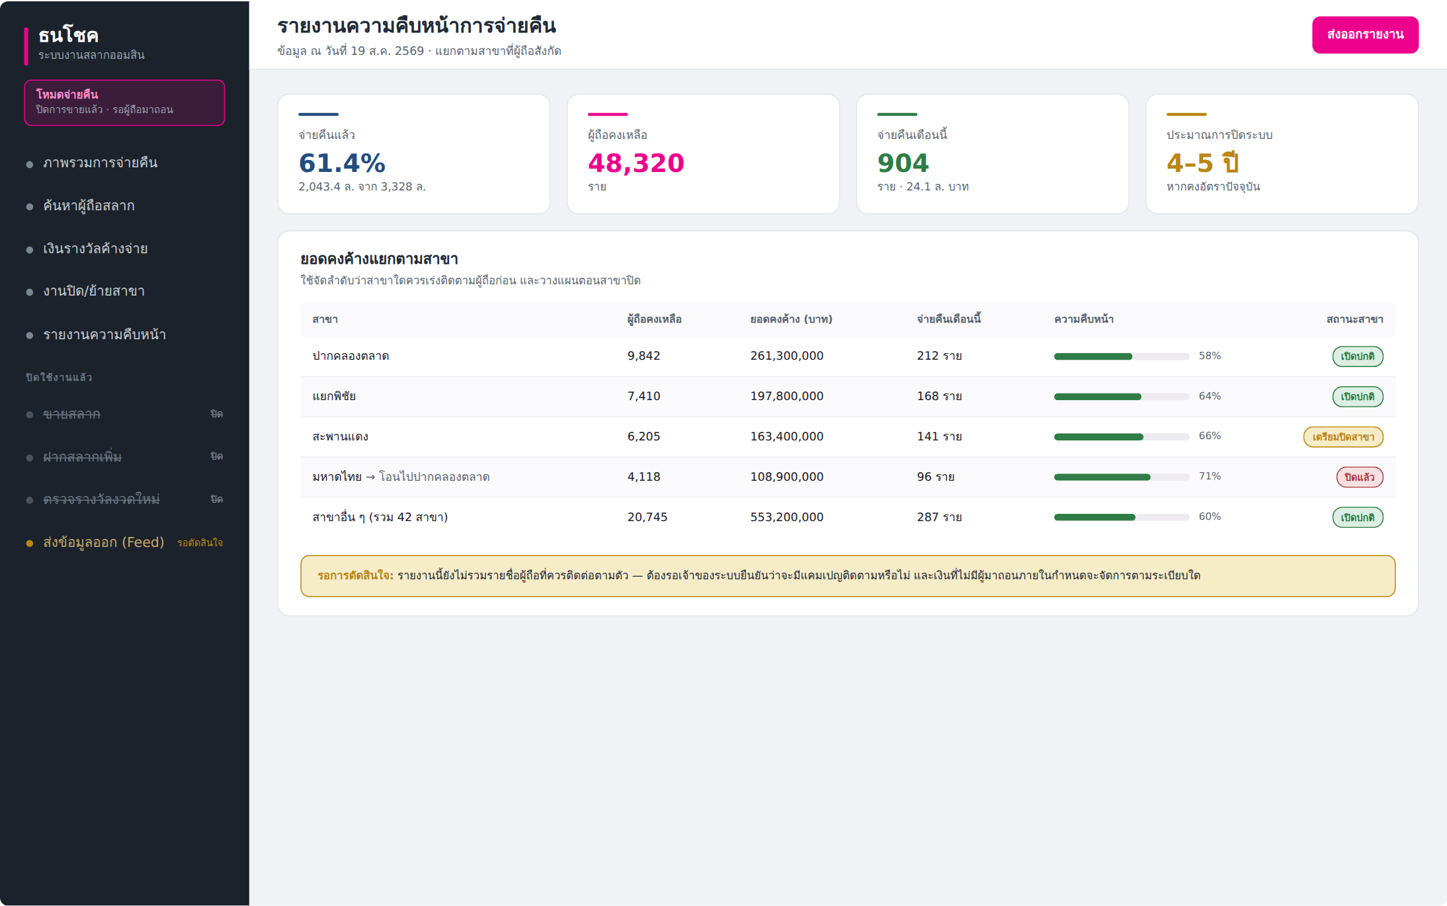
ตัวอย่างหน้าจอโหมดจ่ายคืน
หน้าจอ 3 · รายงานความคืบหน้าการจ่ายคืน
หน้าจอใหม่แทนหน้าติดตาม Feed — เหลือผู้ถือกี่ราย สาขาไหนช้า และควรกำหนดวันปิดระบบเมื่อใด
ภาพร่างเพื่อใช้หารือ · ข้อมูลบนหน้าจอเป็นตัวอย่างสมมติ ไม่ใช่ข้อมูลจริงของลูกค้า
TANACHOK — ระบบงานสลากธนโชค
12

Slide 13
แผนงาน
แผนงาน 5 เฟส
หลักการ: ความปลอดภัยก่อน · ย้ายแพลตฟอร์มทีหลัง — เพราะการย้ายใช้เวลาหลายเดือนแต่ความเสี่ยงรหัสผ่านรอไม่ได้
Phase 1
ปิดความเสี่ยงเร่งด่วนบนระบบเดิม · สัปดาห์ 1–2
เปลี่ยนรหัสผ่านทุกบัญชี · แยกบัญชีรายบุคคล · ลบรหัสออกจากเอกสาร · ปิดฟังก์ชันกลุ่ม B ก่อนย้าย
Phase 2
เตรียมจุดย้อนกลับ · สัปดาห์ 3–6
สำรองข้อมูล + ซ้อมกู้คืนให้ผ่านก่อนแตะข้อมูล · เฝ้าระวังพื้นฐาน · ตัดสินใจเรื่อง Feed
Phase 3
เตรียมย้ายแพลตฟอร์ม · สัปดาห์ 7–16
เขียน SP ใหม่บน PostgreSQL · ย้ายข้อมูล · กระทบยอดทุกบาท · ยกประวัติธุรกรรมเดิมไปด้วย
Phase 4
รันคู่ขนานและ Cutover
เทียบผลเก่า–ใหม่ 1 รอบเต็ม · UAT · เกณฑ์ผ่าน/ไม่ผ่าน + แผนย้อนกลับ · เลือกช่วงที่คนมาถอนน้อย
Phase 5
แผนปิดระบบ · รอกำหนดวัน
กำหนดวันปิด · จัดการยอดที่ไม่มีผู้มาถอน · เก็บข้อมูลถาวร · ปลดระวางระบบ
TANACHOK — ระบบงานสลากธนโชค
13

Slide 14
เดินตามรอย Linkage Center
CI/CD — สิ่งที่ต้องเปลี่ยน
ด้าน
เดิม — Windows / GlassFish
ใหม่ — มาตรฐาน CI/CD ของธนาคาร
ผลลัพธ์ build
ไฟล์ .war วางด้วยมือ
Docker image + Tag vx.x.xx
ที่เก็บ artifact
แชร์ไฟล์ / ทำมือ
Nexus registry ของธนาคาร
วิธี deploy
copy war + restart GlassFish
Jenkins Pipeline แยกตาม environment
แก้ schema / Stored Procedure
รัน T-SQL ด้วยมือ
migration script ใน Git แยกขั้นจาก deploy
อนุมัติขึ้น production
ไม่มีขั้นตอนในระบบ
PAR + ต้องผ่าน Pipeline SEC
ตรวจว่าขึ้น version ไหน
ตรวจไม่ได้
หน้าจอแสดง Tag version
หน้าเว็บ
รวมอยู่ใน war
build เป็นไฟล์นิ่ง เสิร์ฟผ่าน nginx
TANACHOK — ระบบงานสลากธนโชค
14

Slide 15
มาตรฐานธนาคาร
กติกา CI/CD ของธนาคาร — ใช้แม่แบบเดียวกับ Linkage Center
ขั้นตอน
ผู้รับผิดชอบ
กติกาสำคัญ
Pipeline SIT
ทีมพัฒนา
deploy ได้เฉพาะ commit ที่มี Tag version · หลัง deploy หน้าจอต้องแสดง version
Pipeline UAT
ทีมพัฒนา
ใช้ image เดียวกับ SIT เสมอ · เลือกส่ง Security Team scan source code
Pipeline SEC
Security Team
อนุมัติผลการ scan source code
Pipeline PROD
ทีม Operation
deploy ได้เฉพาะ version ที่ผ่าน Pipeline SEC แล้วเท่านั้น
Branch main
พนักงานธนาคาร
อนุมัติ Merge Request จาก dev · ติด Tag version ได้ที่นี่เท่านั้น
ข้อจำกัดที่ต้องเผื่อ
ทีมพัฒนา
Jenkins ธนาคารไม่ต่ออินเทอร์เน็ต — ต้องทำ Base Image นำส่งธนาคารก่อน
TANACHOK — ระบบงานสลากธนโชค
15

Slide 16
สิ่งที่ต้องการจากเจ้าของระบบ
5 ข้อที่อยากได้คำตอบวันนี้
ย้ายแพลตฟอร์มคุ้มกับความเสี่ยงหรือไม่
ระบบกำลังจะปิดอยู่แล้ว — ถ้าวันปิดใกล้พอ อาจคงระบบเดิมจนถึงวันปิด
มีกำหนดวันปิดระบบหรือยัง
เป็นตัวกำหนดคำตอบข้อบน และว่าจะลงทุนแค่ไหน
ปลายทางของ Feed ยังต้องการข้อมูลไหม
ถ้าไม่ ตัดได้ทั้งชุด และไม่ต้องยกไปแพลตฟอร์มใหม่
เกณฑ์การกระทบยอดที่ยอมรับได้
ต้องตรงทุกบาท หรือมีเกณฑ์ผ่อนผัน — ใช้เป็นเกณฑ์ cutover
เหลือผู้ถือกี่ราย ยอดคงค้างเท่าไร
ใช้ประเมินว่าต้องรันระบบอีกนานเท่าใด
ขั้นถัดไป: เริ่ม Phase 1 บนระบบเดิมได้ทันที ไม่ต้องรอคำตอบข้ออื่นและไม่ต้องรอการย้ายแพลตฟอร์ม
TANACHOK — ระบบงานสลากธนโชค
16

Slide 17
ขอบคุณครับ
Q & A
ระบบงานสลากธนโชค · หารือกับเจ้าของระบบ · ฉบับร่างเพื่อหารือ

